Slide 1

WaveDetectives
Universidade do Minho
Abril 2023
UC - Base de Dados
Pedro Filipe Maneta Pinto - a104173
Marco António Fernandes Brito - a104187
Pedro Seabra Vieira - a104352
Tomás Henrique Alves Melo - a104529
Notes:
Referir o nome do trabalho
Referir quem fez

Slide 2
Conteúdos a abordar:
01
02
03
Tema
Definição e Caracterização do Sistema
Levantamento e Organização de Requisitos
04
05
06
Modelação Concetual e Lógica
Álgebra Relacional
Conclusões Retiradas
Notes:
Referir todos temas abordados nesta apresentação

Slide 3
Tema do Trabalho
01

Slide 4
Tema do Trabalho
Consiste no desenvolvimento de uma base de dados para a empresa WaveDetectives.
Como principal objetivo vamos observar como a implementação desta base de dados revolucionará a capacidade da WaveDetectives em resolver casos criminais, através da identificação e análise de padrões e conexões entre casos passados e presentes.
Notes:
Este projeto visa implementar melhorias significativas numa agência de detetives privada, a WaveDetectives, que atualmente enfrenta um caso de alta complexidade e importância.
Como principal objetivo vamos observar como a implementação desta base de dados revolucionará a capacidade da WaveDetectives em resolver casos criminais na área de roubo de dados bancário através de uma ligação de um ladrão, resolvendo assim os casos através da identificação e análise de padrões e conexões entre casos passados e presentes

Slide 5
Definição de Sistema
02

Slide 6
Contexto de aplicação do sistema
Ramirez perdeu o seu trabalho, então Rui que era um velho amigo do mesmo, apresenta-lhe uma proposta irrecusável que era a criação de uma agência de detetives privada, a WaveDetectives.
Um dia, o inspetor Mendes solicitou ajuda num caso urgente de roubos de dados bancários que afetava milhares de pessoas. Perante este novo desafio, a WaveDetectives aceitou a proposta, mas sabiam que perante este desafio teriam de mudar algo na sua empresa e foi assim que decidiram implementar uma base de dados robusta e sofisticada, capaz de analisar e interligar os casos passados com informações atuais.

Slide 7
Objetivos de trabalho
Interligar os casos passados com informações atuais.
Com o aumento previsto no volume de casos e no número de funcionários, uma base de dados será essencial para manter um controle rigoroso e melhorar a eficiência operacional.
Ao identificar semelhanças e pistas, a base de dados não só facilitará a resolução de casos pendentes, mas também proporcionará uma gestão mais eficaz no futuro.
Notes:
Objetivos de trabalho
Interligar as informações de todos casos.
Com o aumento previsto no volume de casos e no número de funcionários, uma base de dados será essencial para manter um controle rigoroso e melhorar a eficiência operacional.
Ao identificar semelhanças e pistas, a base de dados não só facilitará a resolução de casos pendentes, mas também proporcionará uma gestão mais eficaz no futuro.

Slide 8
Análise da Viabilidade do processo
Redução de Custos Operacionais;
Aumento da Eficiência na Resolução de Casos;
Colaboração com as Autoridades;
Disponibilidade de Informações Ampliada;
Notes:
Redução de Custos Operacionais: prever e analisar tendências de casos, gerir recursos de forma eficiente e reduzir custos operacionais.
Aumento da Eficiência na Resolução de Casos: A base de dados aumentará a taxa de sucesso da WaveDetectives na resolução de casos, atraindo mais clientes que procuram serviços de investigação de alta qualidade.
Colaboração com as Autoridades: A WaveDetectives, com a ajuda da base de dados, poderá resolver casos complexos e colaborar com as autoridades policiais, reforçando a sua reputação e demonstrando o seu compromisso com a justiça e a segurança pública.
Disponibilidade de Informações Ampliada: A base de dados fornecerá um repositório extenso de informações sobre casos, padrões criminais e tendências de investigação, essencial para futuras investigações.

Slide 9
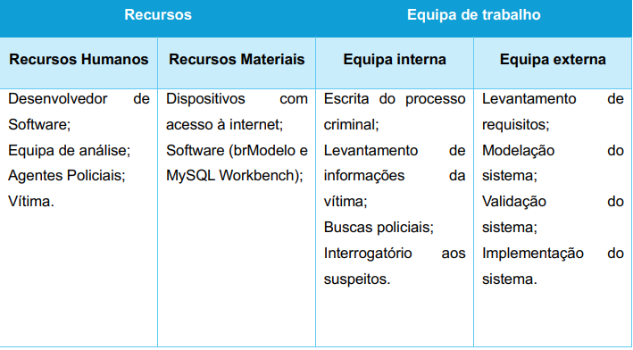
Recursos e Equipa de Trabalho

Slide 10
Plano de Execução do Projeto

Slide 11
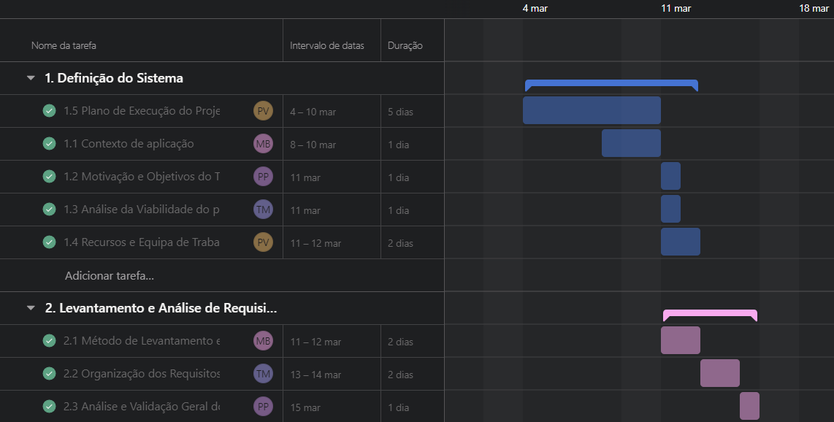
1ª e 2ª Fase

Slide 12
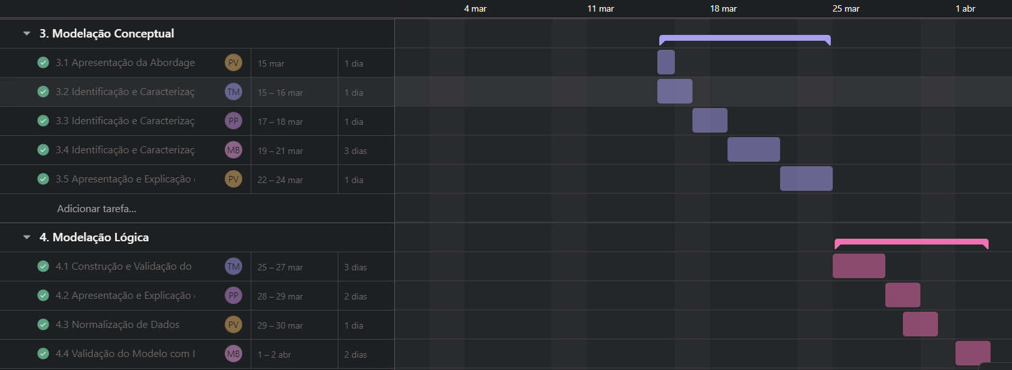
3ª e 4ª Fase

Slide 13
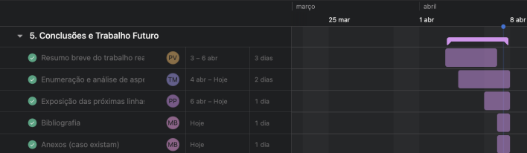
5ª Fase

Slide 14
Levantamento e Organização de Requisitos
03

Slide 15
Método de Levantamento e Análise de Requisitos
Empregamos uma variedade de métodos de busca e obtenção de dados para abordar todas as perspetivas e cenários possíveis. Este levantamento de informações permitir-nos-á estabelecer um conjunto abrangente de requisitos básicos e não básicos que desejamos implementar na nossa base de dados.
Entre estes métodos de recolha de dados, baseamo-nos em:
Entrevistas com os Fundadores (Ramirez e Rui);
Reuniões com a Equipa de Investigação;
Análise Documental;
Relacionamento com a Polícia Judiciária.
Notes:
Aqui estregamos uma variedade de métodos de busca e obtenção de dados para abordar todas as perspetivas e cenários possíveis que podem acontecer nos casos. estabelecer um conjunto de requisitos básicos e não básicos que desejamos implementar na nossa base de dados.
1. Entrevistas com os Fundadores - Os fundadores têm uma visão abrangente do negócio e das necessidades da empresa.
2. Reuniões com a Equipa de Investigação - Os membros da equipa têm insights sobre os fluxos de trabalho diários e as necessidades operacionais
3. Analise Documental - Documentos existentes podem conter requisitos implícitos ou explícitos
4. Relacionamento com a Policia Judiciaria - Todas as vítimas que foram à polícia fazer uma denúncia terão suas informações anotadas e teremos acesso a esse "processo"

Slide 16
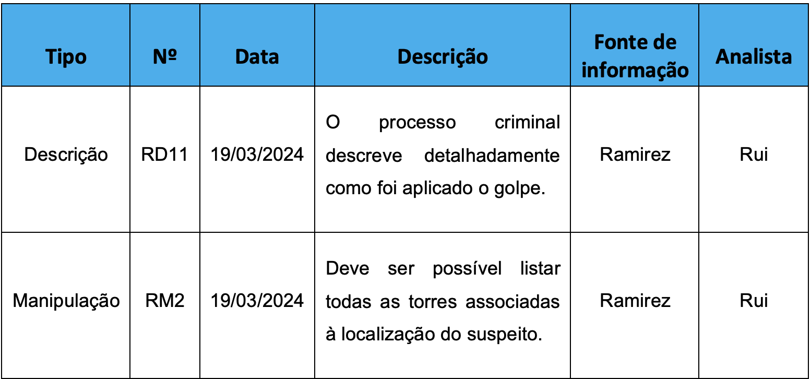
Organização dos Requisitos levantados
A WaveDetectives recorreu a entrevistas com profissionais experientes em base de dados, questionários a lesados pelo golpe (vítimas) que indicaram os principais aspetos que deviam ser recolhidos sobre estas para que o caso seja solucionado e ainda forneceram indicações de quais elementos deveriam ser recolhidos sobre o suspeito.
Dois dos requisitos com mais relevância são:

Slide 17
Modelação Concetual e Lógica
04
Abordagem da modelação realizada

Slide 18
Modelação Concetual
Utilizamos um diagrama ER na modelação concetual para estruturar informações de um crime de roubo de informações bancárias. O propósito deste diagrama é criar uma visualização clara e organizada dos elementos envolvidos, permitindo uma compreensão abrangente do processo. O brModelo auxiliou na criação e edição eficiente do diagrama.

Slide 19
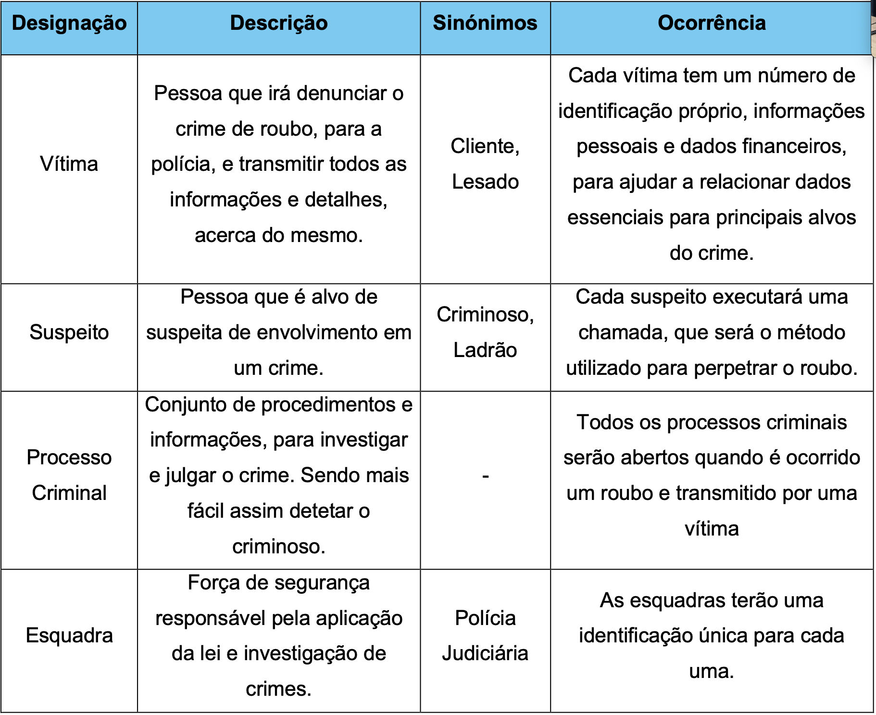
Modelação Concetual
Identificação e Caracterização das Entidades
(...)

Slide 20
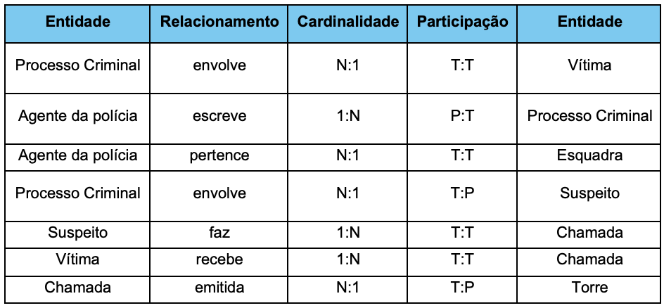
Modelação Concetual
Identificação e Caracterização dos Relacionamentos
Notes:
Esta tabela como Podemos ver é sobre os relacionamentos, vamos pegar aqui num caso por exemplo o Processo Criminal, envolve 1 suspeito,
Não exisite um processo criminal sem suspeito, mas o suspeito pode estar na base de dados sem ter um processo criminal.

Slide 21
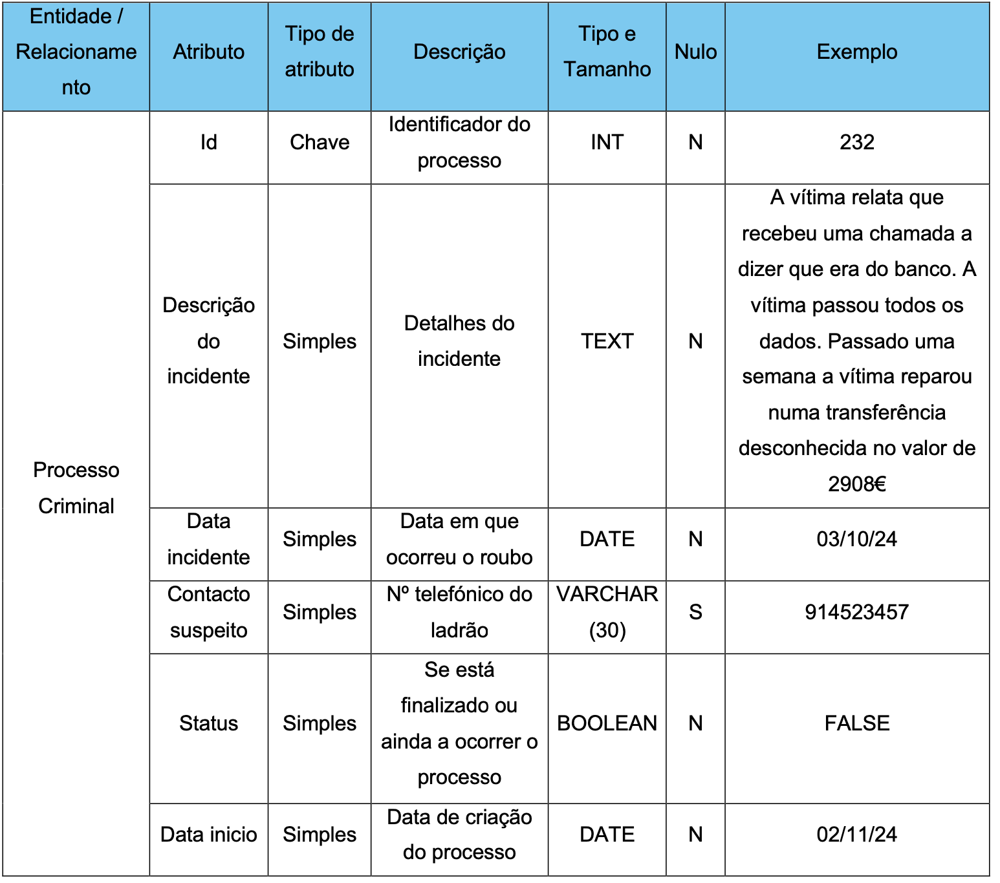
Modelação Concetual
Identificação e Caracterização dos Atributos
(...)
Notes:
Temos aqui está tabela que é gigante mas é a tabela que identifica e caracteriza todos os atributos, por exemplo na entidade processo criminal o atributo contacto suspeito, ou seja um atributo simples, onde se refere ao numero telefónico da vitima, onde o tipo optamos por varchar pode ser nulo uma vez que o ladrão pode ligar de um numero privado.

Slide 22
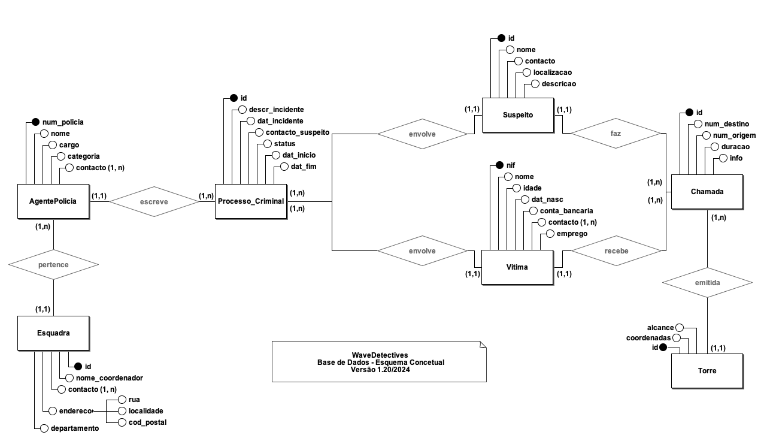

Slide 23
Modelação Lógica
Construção e Validação do Modelo de Dados Lógico
O modelo lógico foi construído a partir do modelo concetual. As entidades e atributos multi-valor foram
convertidos em tabelas.
Começamos por definir cada uma das entidades do modelo concetual, adicionando os respetivos atributos. Atributos compostos são vistos como atributos simples, e atributos multi-valor possuem uma tabela própria que tem como chave estrangeira a chave primária da entidade; Consideramos o modelo produzido válido, uma vez que foi produzido com base no modelo concetual, e validado novamente por verificação da satisfação dos requisitos levantados previamente.
Os identificadores de uma entidade passam a designar-se por 'Primary Key', ou 'Foreign Key' caso o identificador de uma entidade esteja presente noutra sob a forma de tabela. Assim, após feita a conversão obtemos dez tabelas, das quais três foram originadas a partir do atributo multi-valor 'contacto'.

Slide 24
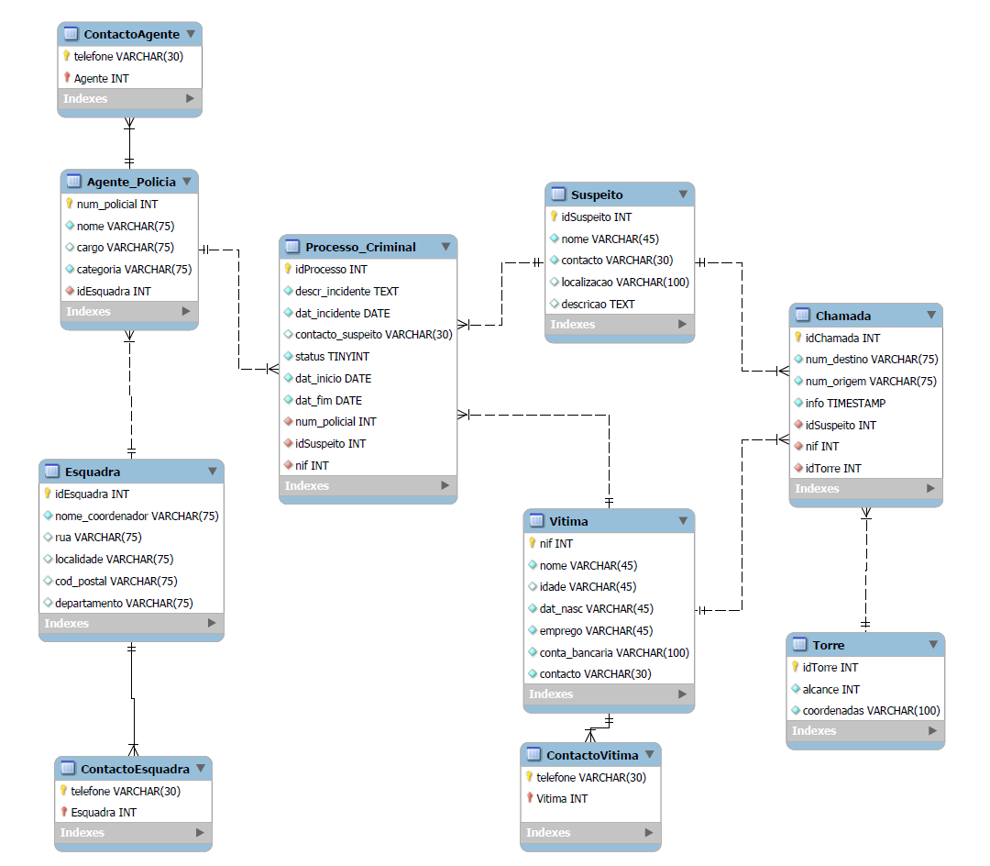
Modelo Lógico
Apresentação do Modelo Lógico

Slide 25
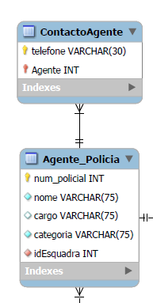
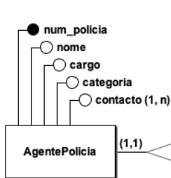
Modelação Lógica
Caracterização da Tabela AgentePolicia
Vamos analisar as seguintes tabelas:
A entidade AgentePolicia deu origem a uma outra tabela contactoAgente devido ao seu atributo 'contacto' ser multi-valor.

Slide 26
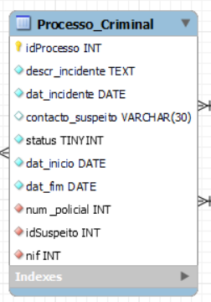
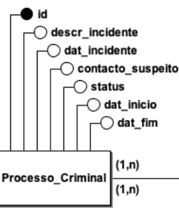
Modelação Lógica
Caracterização da Tabela Processo_Criminal
O Processo_Criminal é a tabela com mais colunas, mas duas delas podem ter valores nulos, nas linhas: 'contacto_Suspeito' e 'dat_fim'. Tal acontece, porque contacto do suspeito pode ser nulo pois pode ser desconhecido, a 'dat_fim' também pode ser nulo, porque se o processo ainda estiver em curso não terá uma data de fim.

Slide 27
Álgebra Relacional
05

Slide 28
1ª expressão
$$π idProcesso,descr_incidente ( (σ num_policial = 1000 (Agente_Policia)) ⨝num_policial=num_policial (Processo_Criminal))$$
Lista todos os Processos Criminais (id do processo e descrição) que estão associados ao número policial de um dado Agente (1000, neste caso).
2ª expressão
$$π idProcesso,contacto_suspeito,nome ((σidade=70 (Vitima)) ⨝nif=nif (Processo_Criminal))$$
Lista o id do processo e o contacto do suspeito do processo criminal associado a vítimas com X idade (70 anos, neste caso). É listado ainda o nome da vítima.
Notes:
A seleção irá criar uma tabela Agente_Policia apenas com número policial = 1000. A partir desta tabela será gerada uma nova, por junção com a tabela Processo_Criminal. Por fim, basta projectar os valores que achamos importantes para responder à query
Estas expressões revelem a satisfação de um ou dois requisitos de exploração;
$σ$ = seleção
$π$ = projeção
$⨝$ = função

Slide 29
Conclusões Retiradas
06

Slide 30
Concluindo
Contextualização e Objetivos: Compreendemos profundamente as necessidades do caso de estudo, permitindo-nos estabelecer objetivos claros e relevantes.
Levantamento e Análise de Requisitos: Adotamos métodos para capturar e organizar todas as exigências de forma coerente.
Modelação Conceitual e Lógica: Refletimos a complexidade do sistema, proporcionando uma base sólida para o desenvolvimento futuro.
Desafios: Enfrentamos desafios no levantamento de requisitos necessitando de um processo iterativo de avanços e recuos até alcançarmos um consenso satisfatório, para além das dificuldades relacionadas à álgebra relacional.
Conclusão: Estamos satisfeitos com esta etapa do projeto e confiantes de que estabelecemos uma excelente base para as fases subsequentes.

